Slide 1
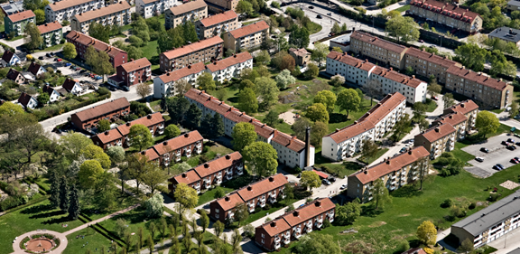
Nr 44 (1//15)
HSB Brf Örby Slott
Medlemsinformation
Innehåll i detta nummer:
Styrelsen
Ansvar- eget och föreningens
Andrahandsuthyrning
Källsortering
Bridge
Balkonggolv
Trappstädning
Elrenovering
Brandskydd
Städdag

Slide 2
Styrelsen för BRF Örby Slott har följande sammansättning:
Lars-Åke Hellgren Ordförande tel 749 04 49
Birgitta Halldén Vice Ordförande tel 070 697 34 70
Lena Walfridsson Sekreterare tel 647 64 48
Lennart Andersson Ledamot tel 647 65 66
Dan-Åke Wallin Suppleant tel 070 593 67 79
Peter Nilsson Suppleant tel 072 223 60 10
Åse Johansson-Kristiansen HSB ledamot
Maj-Britt Herrman Revisor
Vakant Studieorganisatör
Vakant Fritidsorganisatör
Valberedning:
Styrelsen kommer att fungera som valberedning under detta verksamhetsår.
E-mail (e-post) adress till föreningen: orbyslott@orbyslott.org
E-mail (E-post) adress till fastighetsskötarna är av@orbyslott.org
Att bo i bostadsrätt är inte samma sak som att bo i en hyresrätt. Det innebär ett betydligt större eget ansvar, för att såväl det gemensamma fastighetsbeståndet som den egna bostaden sköts på rätt sätt.
En bostadsrättsförening måste också ha medlemmar som är beredd att ge ett gemensamt bidrag i form av att ta aktiv del i förvaltningen av föreningen.

Slide 3
Ansvar – eget och föreningens
Att köpa en bostadsrätt medför också ett tort eget ansvar för att lägenheten sköts på ett ansvarsfullt sätt, så att inte fastighet och övriga medlemmar påverkas på ett negativt sätt.
Exempelvis får inte omfattande renoveringar genomföras utan att vicevärd/styrelsen gett sitt godkännande. Framför allt gäller detta förändringar som berör el och badrum, eller rivning av väggar. Allt sådant arbete kräver fackmässigt kunnande och godkända certifikat.
Är du osäker, kontakta vicevärden.
Andrahandsuthyrning
Alla andrahandsuthyrningar ska alltid godkännas av styrelsen.
Källsortering
Sopnedkasten är endast till för hushållssopor.
Behållare för papper, glas m.m. finns lätt tillgängligt vid Gimmerstavägen 2. För riktiga grovsopor finns Återvinningscentralen i Östberga/Högdalen
Bridge.
Om det finns bridge intresserade i föreningen så finns en grupp som behöver fler spelare. De träffas onsdagar kl 13 i föreningslokalen, är du intresserad så hör av dig till Ulla-Britt Larsson 08-6475426
Balkonggolven
Vi uppmanar alla att vid möjlighet titta över era balkonggolv och rapportera in eventuella sprickor/skador till fastighetsskötarna för kontroll.
Trappstädning
Återkommande punkten i medlemsbladet är trappstädningen, styrelsen tackar varmt Er som håller sina trapphus rena och snygga. Detta har nu även klart förbättras i många hus sedan nya städbrickor delats ut!

Slide 4
Elrenovering
Detta har nu genomförts i några av våra hus, elstigarledningsbyte samt armaturer i trapphus och källare med rörelsedetektor och ledbelysning, och kommer att fortsätta hus för hus en längre tid framöver. Mer info kommer löpande.
Brandskydd
Styrelsen tar brandskydd på stort allvar. Samtliga fastigheter har gåtts igenom och dokumenterats, och brandskyddsinspektioner genomförs regelbundet.
Som enskild medlem bör du själv tänka på följande:
Ställ inget brännbart i trapphuset. Trapphuset ska också vara fritt från hindrande föremål, som kan försvåra utrymning.
Brandfarliga vätskor får ej förvaras i källarutrymmena
Se till att batteriet i era brandvarnare fungerar.
Var försiktig med värmeljus, som helst bör var av stearin ( paraffin är oerhört brandfarligt)
Städdag
Oktober städar vi och gör fint inför vintern.
Container kommer att stå på Reuterholmsvägen 25, gaveln, fr.o.m. 19 oktober.
Observera att denna endast får användas för brännbar sopor, och ej för miljöfarliga sopor.
Föreningen får höga böter om detta missbrukas.
Separat anslag kommer även att sättas upp i portarna,

